Slide 1


UBND THÀNH PHỐ QUY NHƠN
TRƯỜNG TIỂU HỌC LÊ LỢI
CHÀO MỪNG QUÝ THẦY CÔ
VỀ DỰ GIỜ THĂM LỚP
Môn HĐTN 3
GVGD: Phạm Thị Phúc Hậu
Năm học 2024-2025

Slide 2


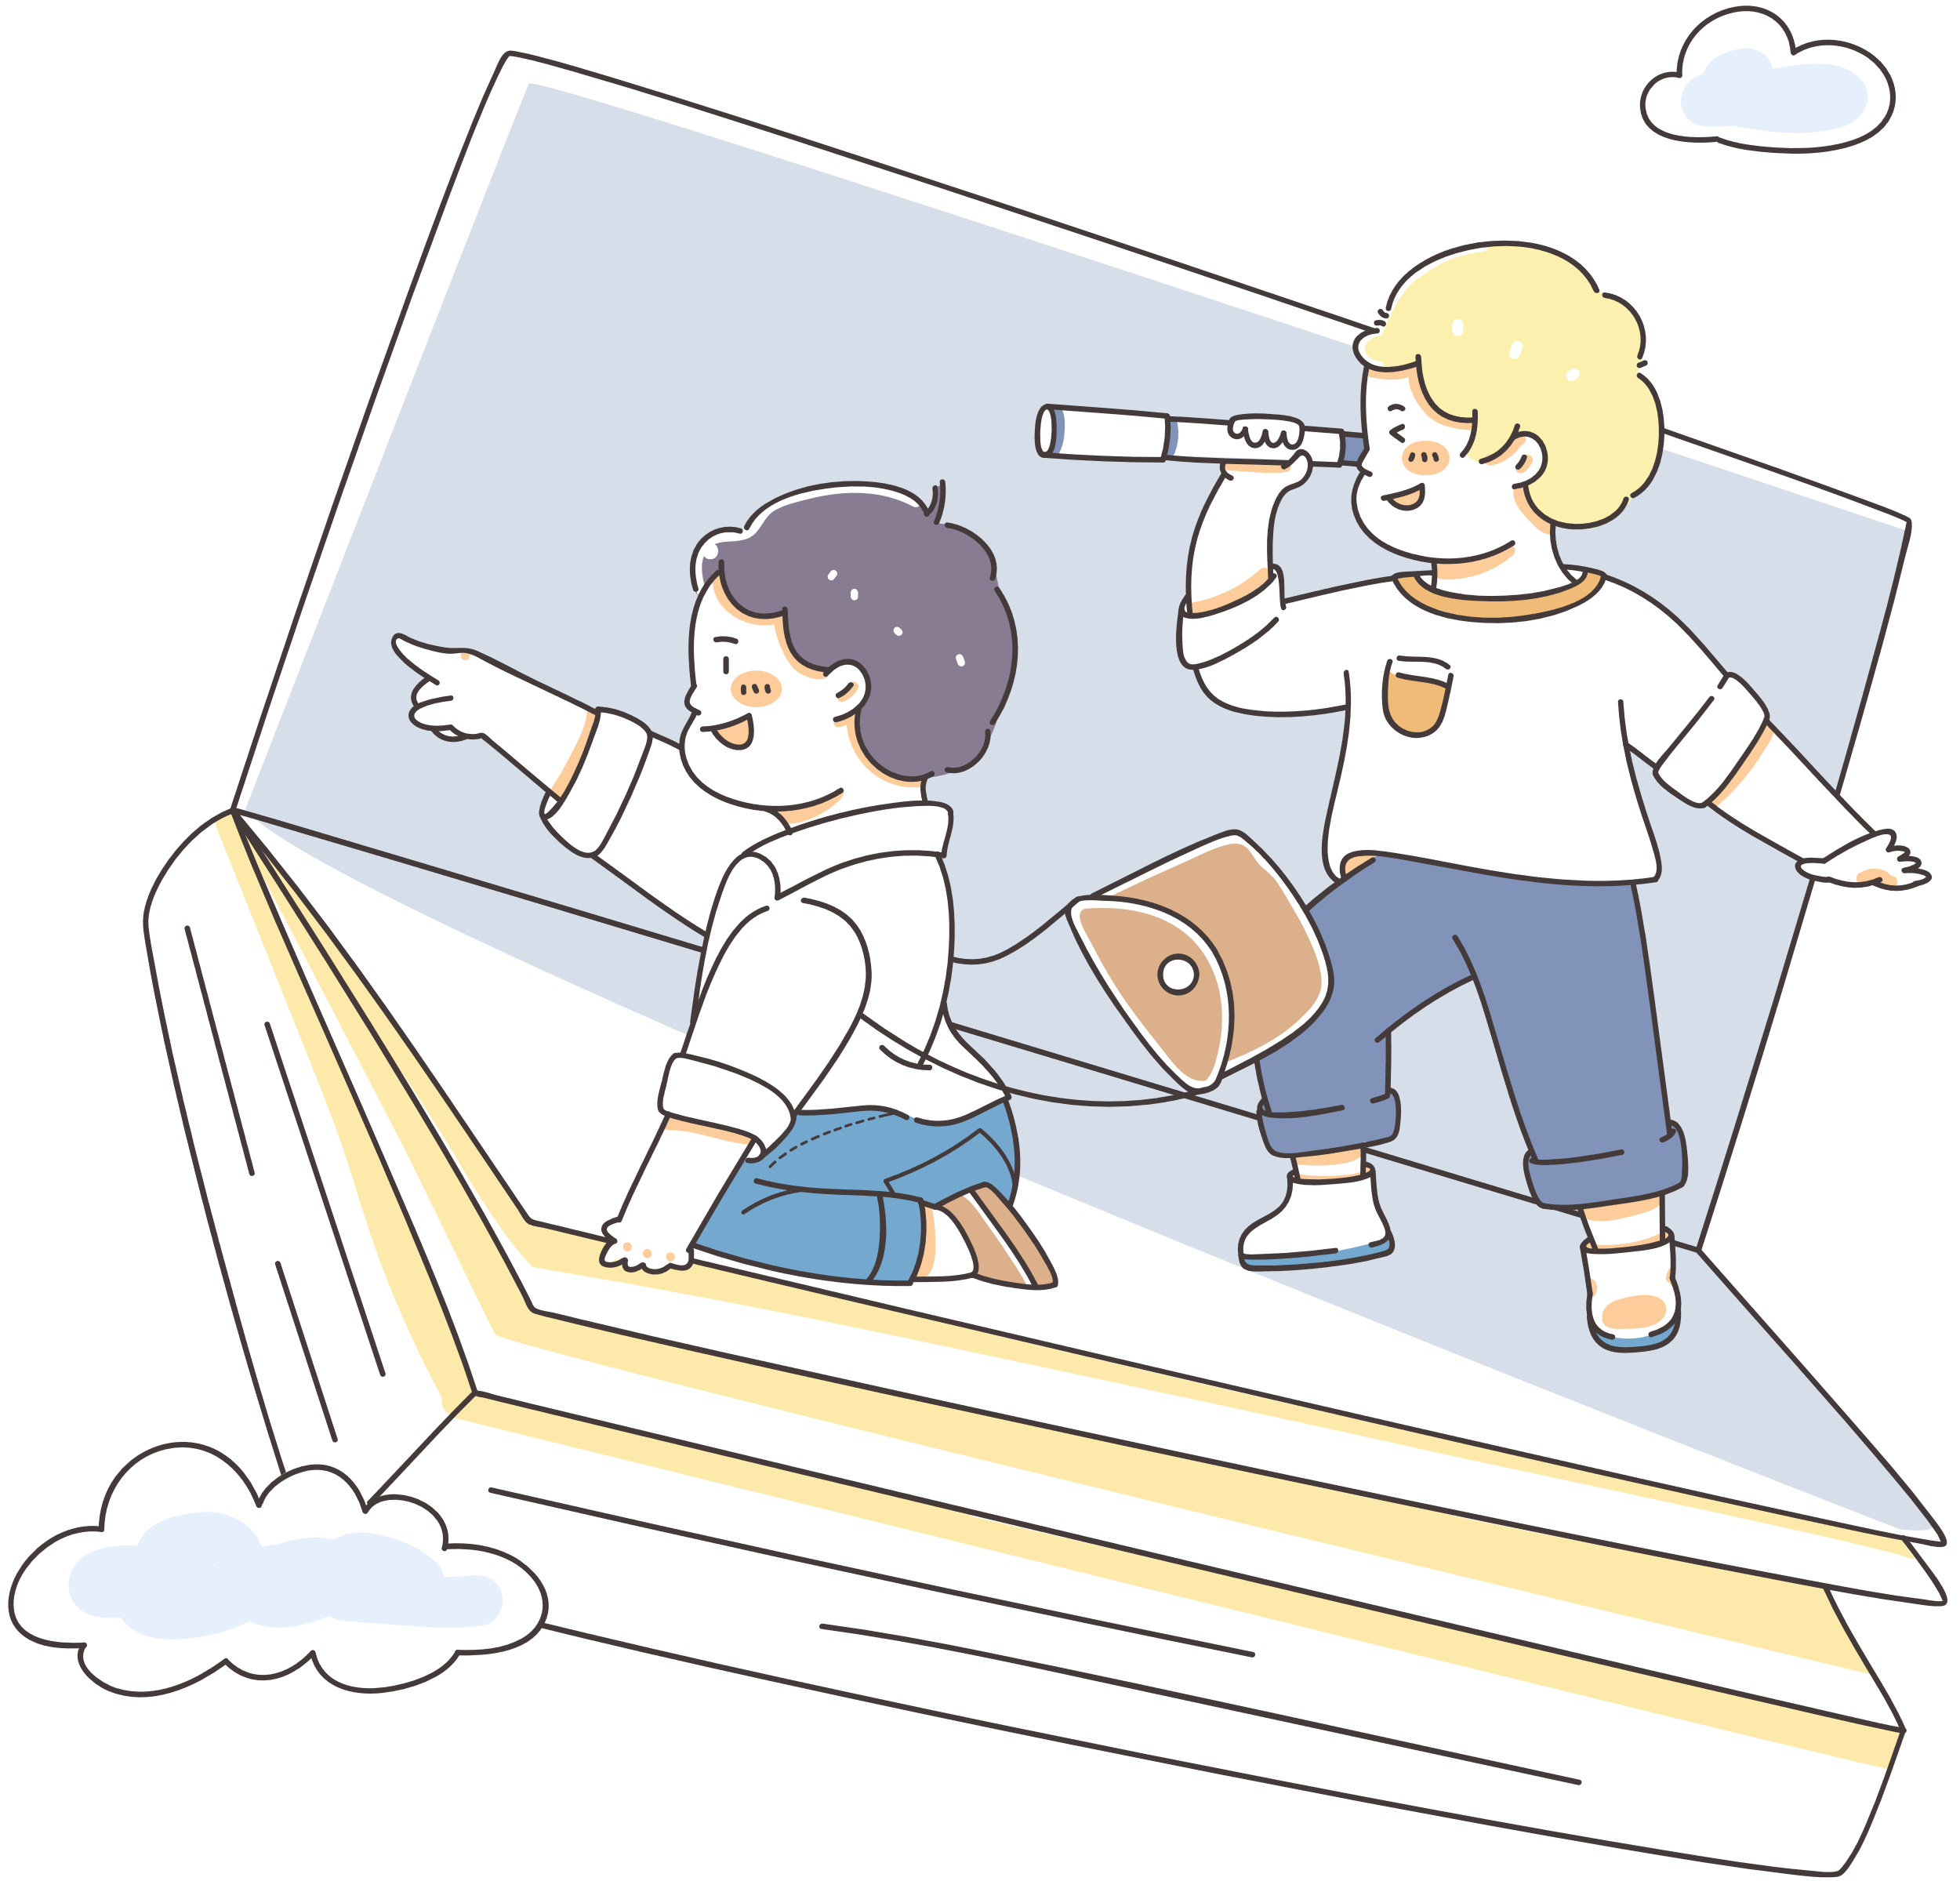
KHỞI ĐỘNG

Slide 3
Gắp bong bóng
Cô có các quả bóng đại diện cho mỗi bạn lớp mình. Cô có các câu hỏi, mỗi câu hỏi cô sẽ gắp 1 quả bóng, quả bóng có tên bạn nào thì bạn đó sẽ trả lời câu hỏi. Bạn nào trả lời đúng sẽ nhận từ cô 1 phần quà.

Slide 4
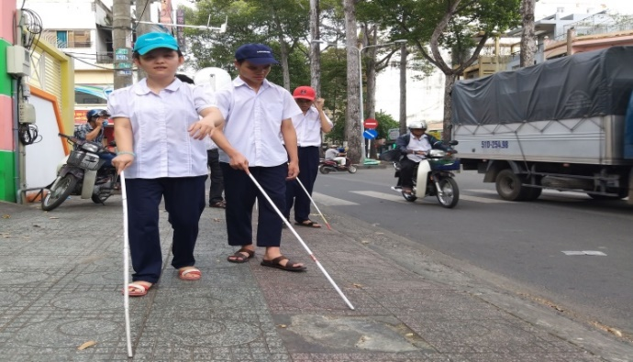
Câu 1: Các bạn trong ảnh bị khiếm khuyết gì?

Slide 5
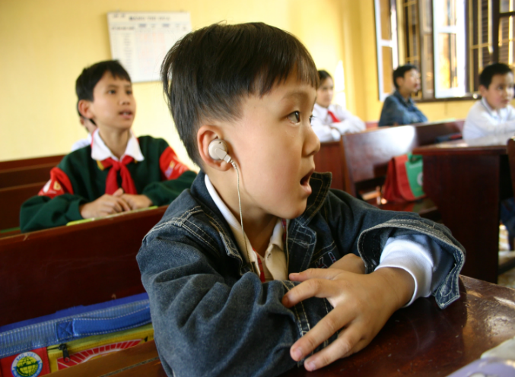
Câu 2: Cậu bé trong ảnh bị khiếm khuyết gì?

Slide 6
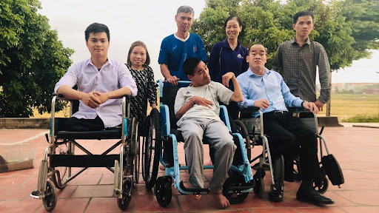
Câu 3: Tại sao một số người trong ảnh lại ngồi xe lăn?

Slide 7

Thứ tư ngày 12 tháng 3 năm 2025
Hoạt động trải nghiệm
Giúp đỡ người khuyết tật

Slide 8
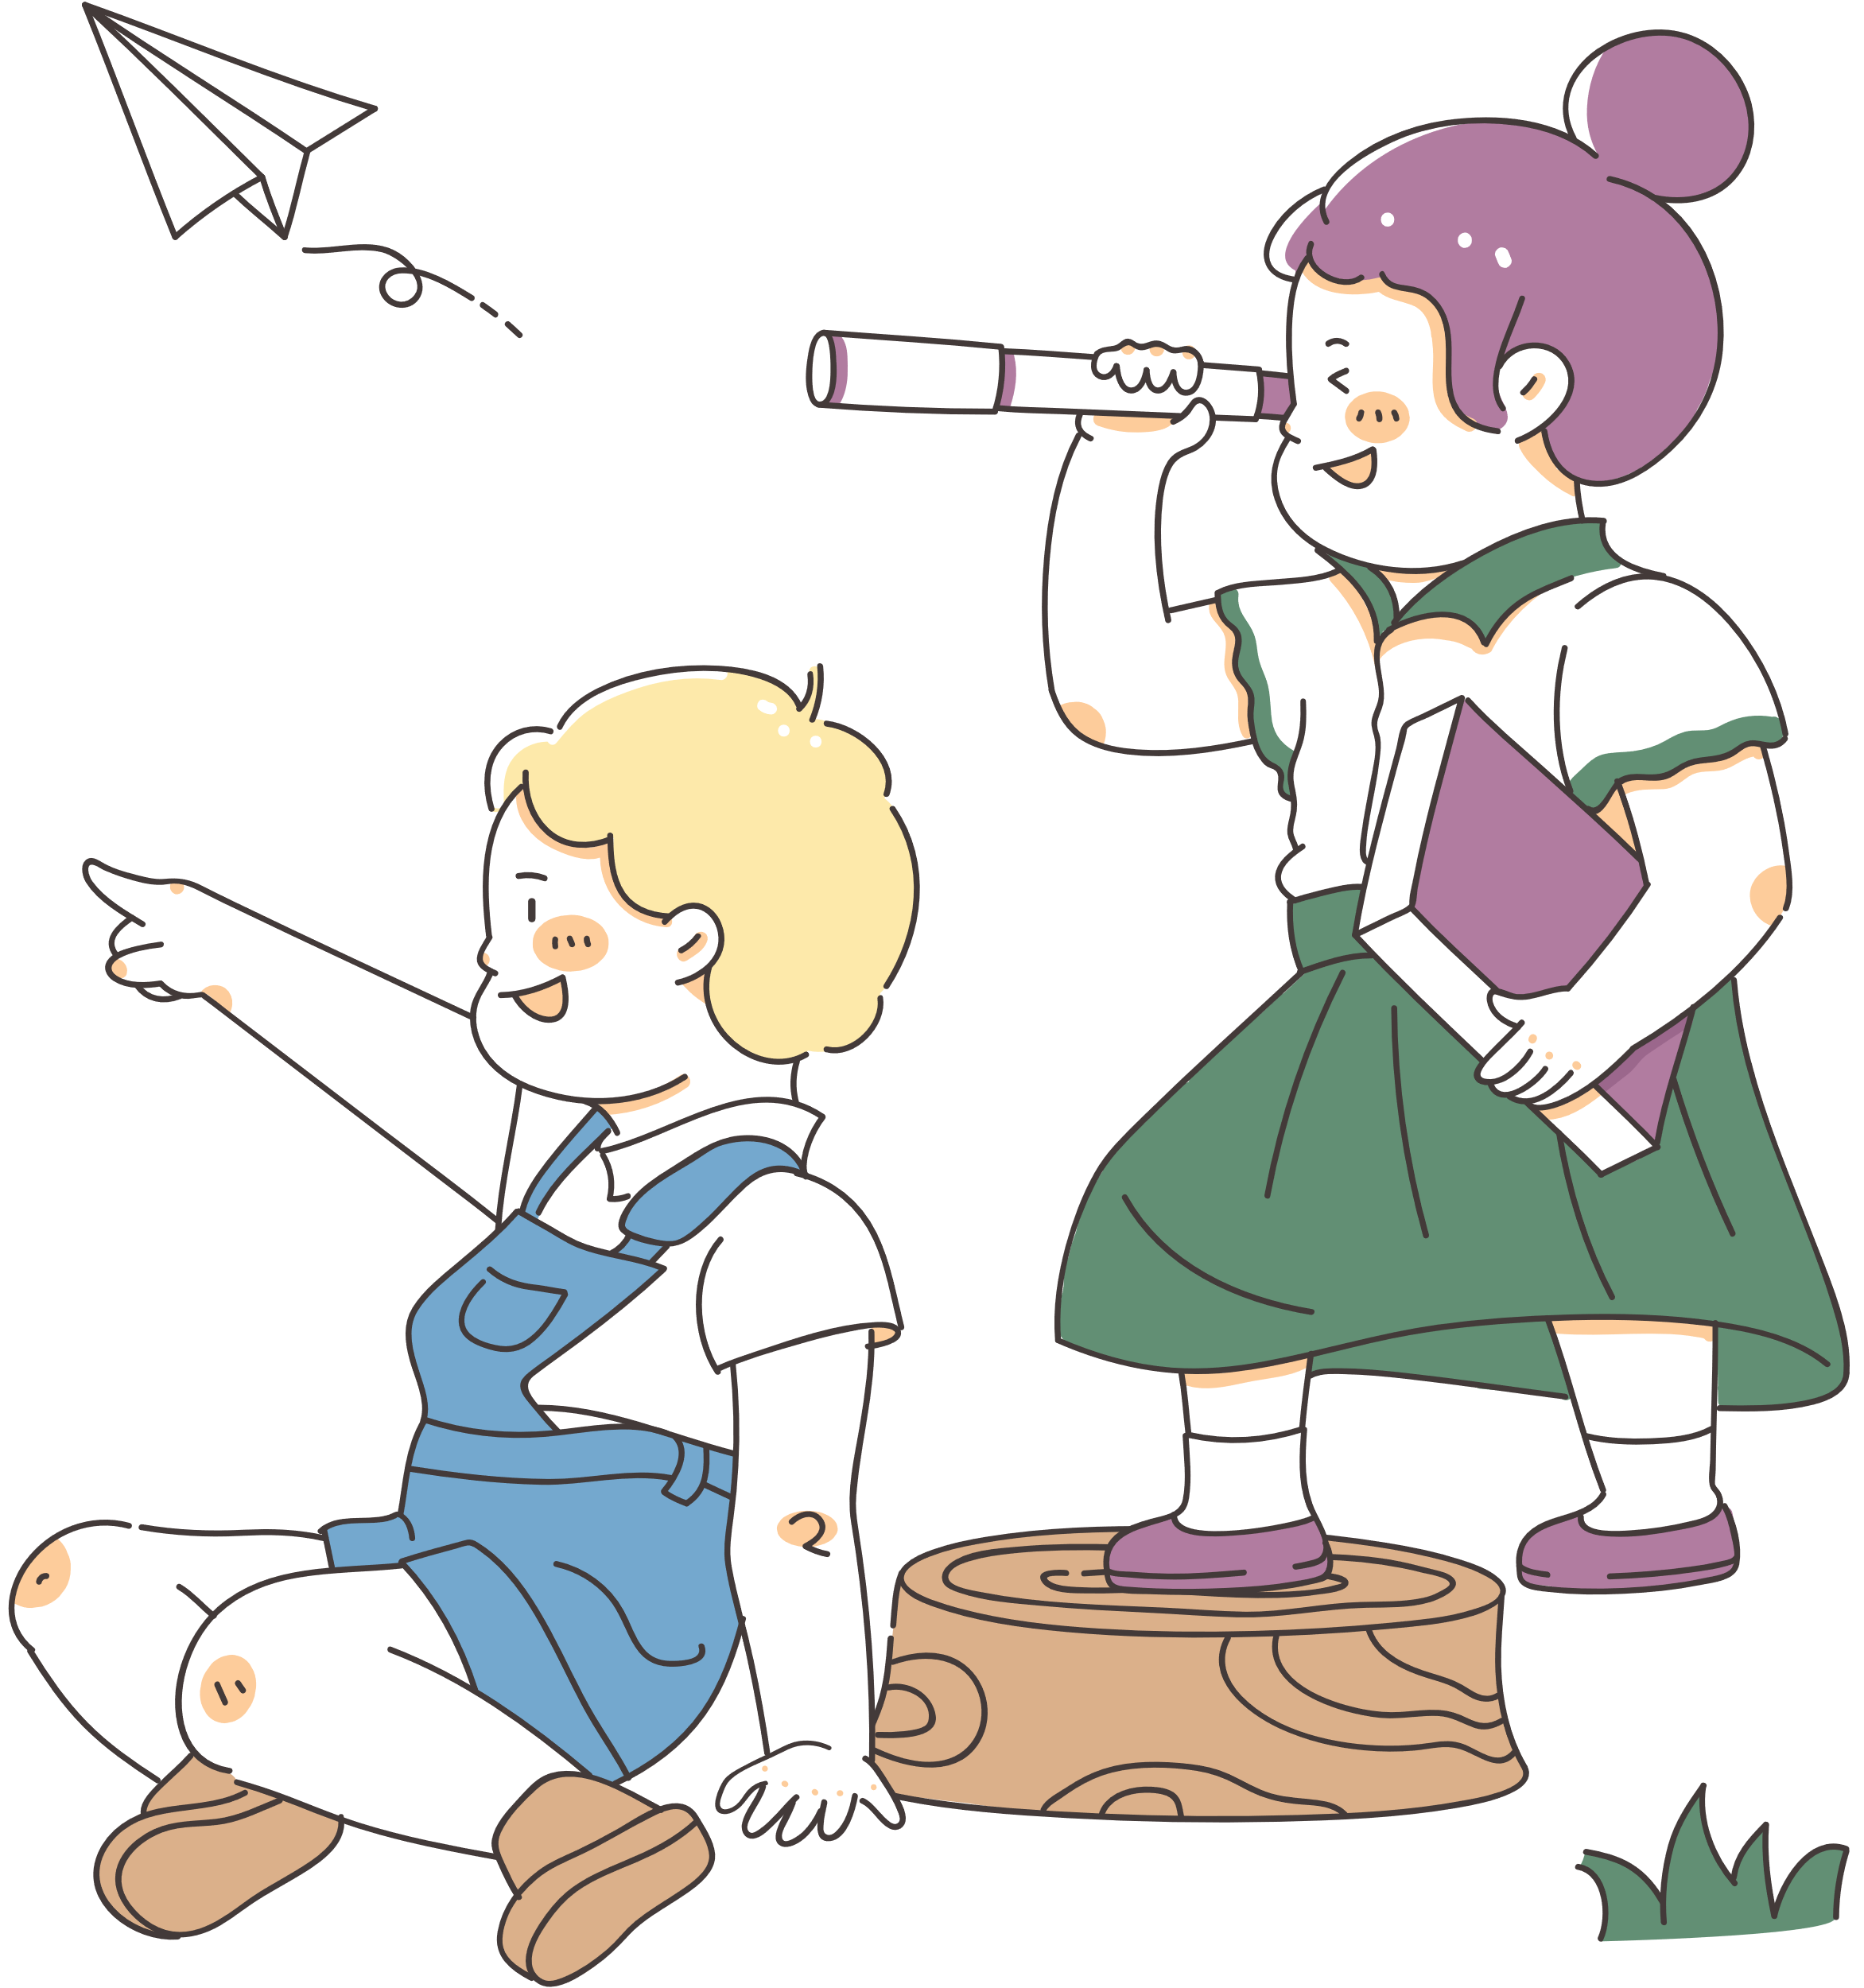
Tìm hiểu về người khuyết tật

Slide 9
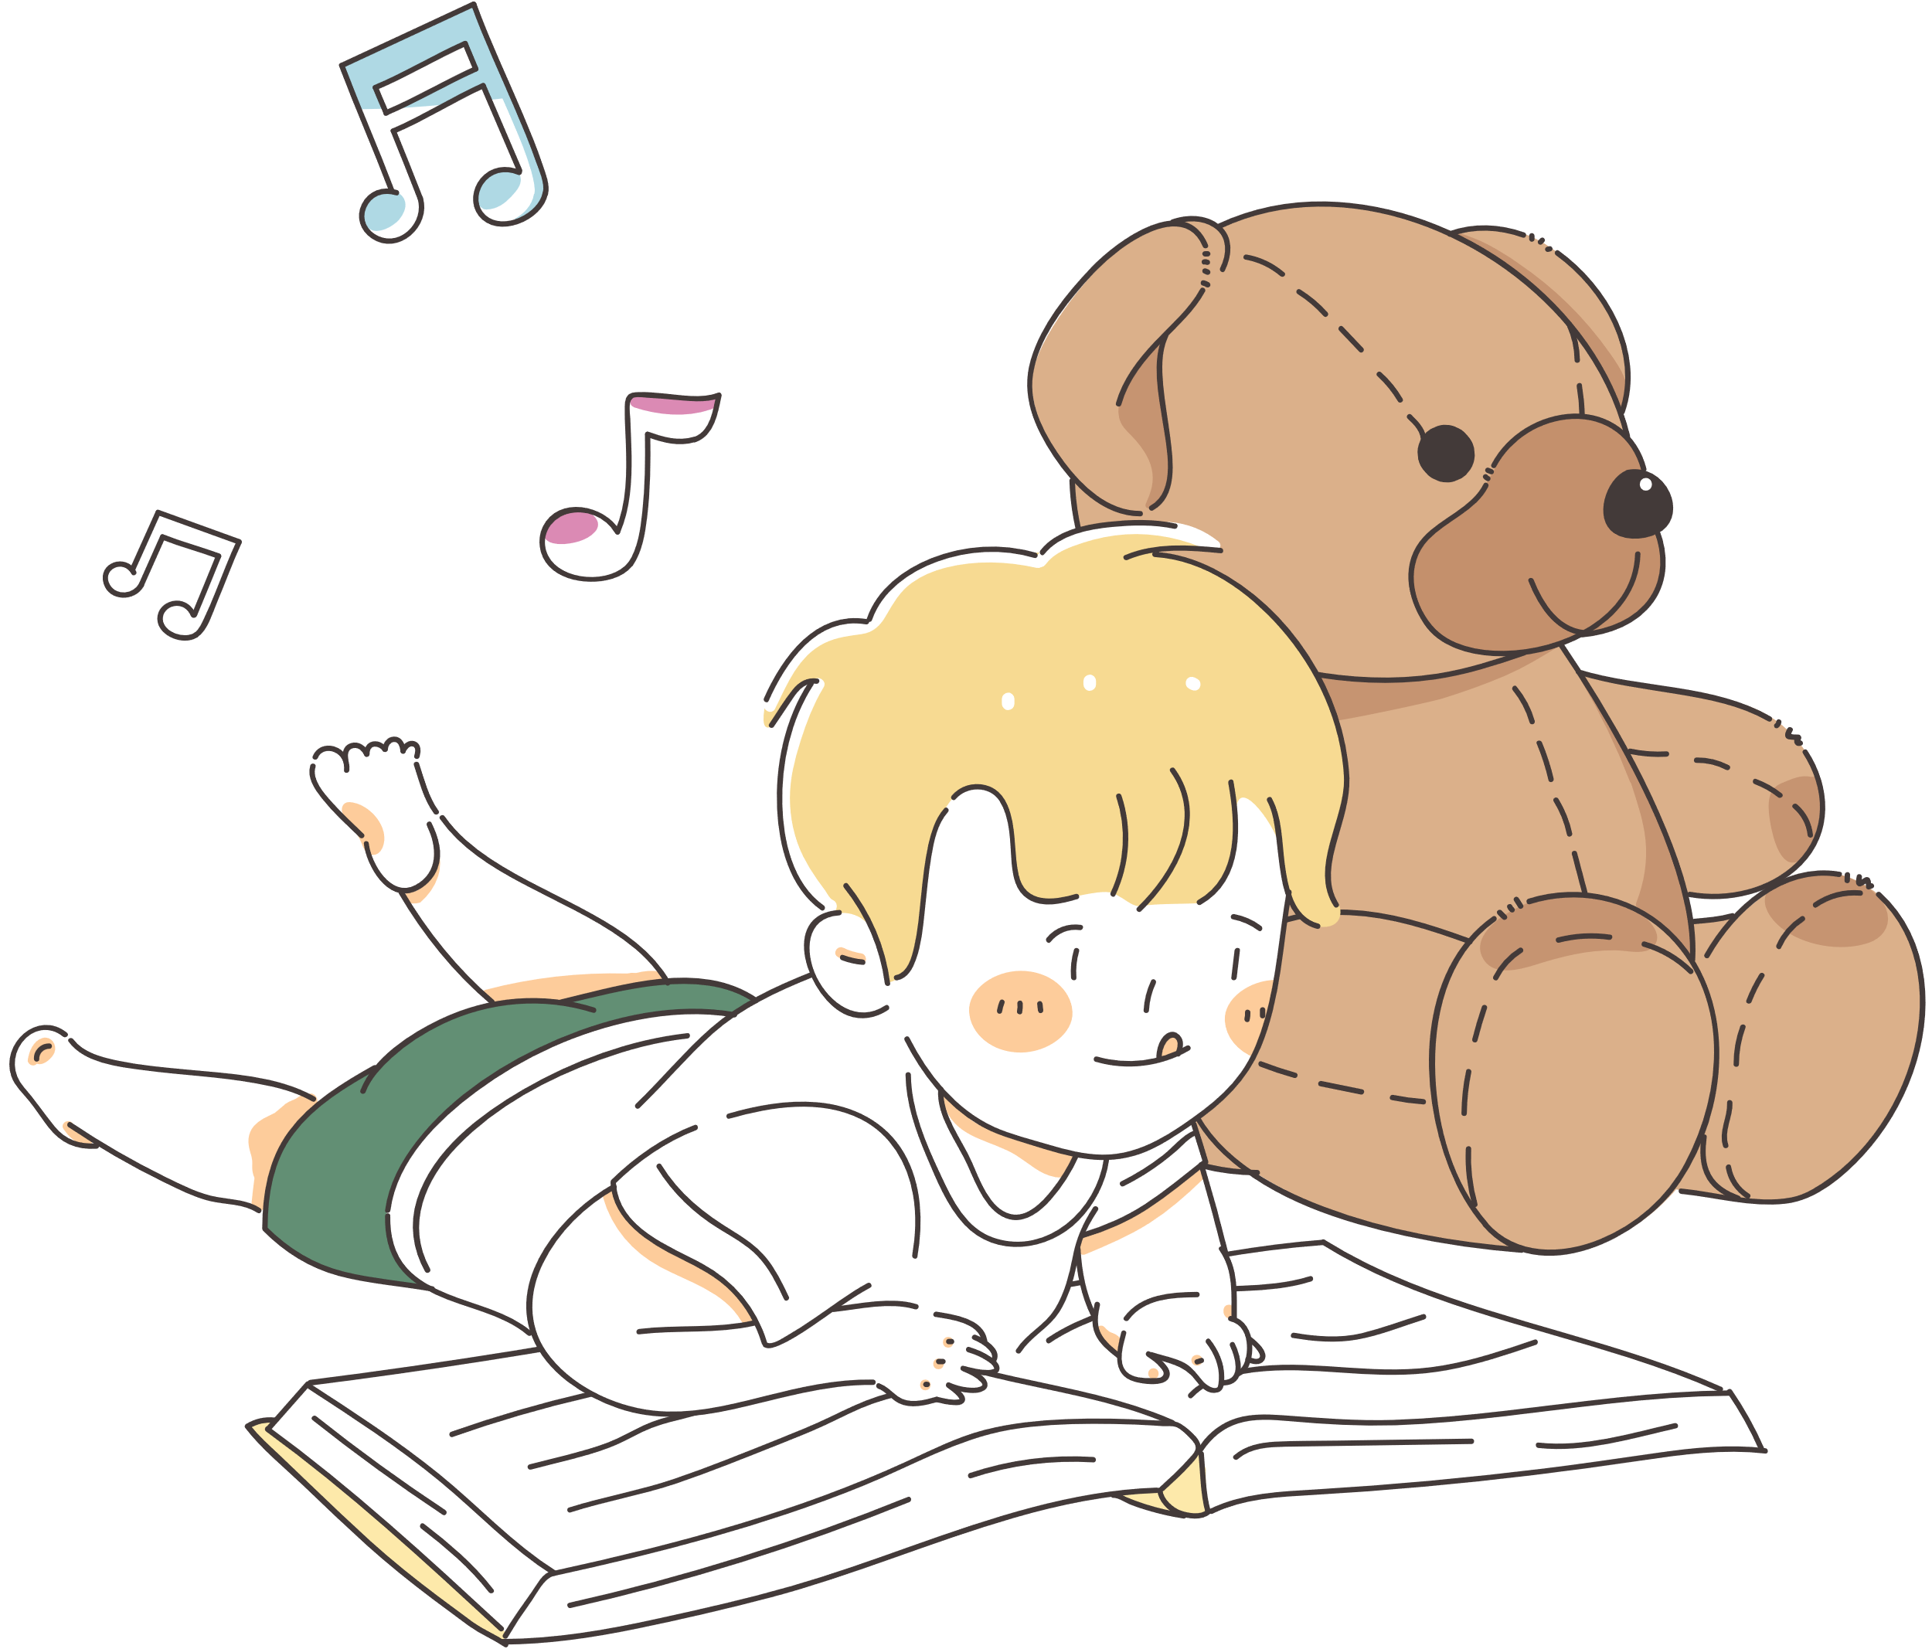
THẢO LUẬN NHÓM ĐÔI
Em hãy nêu khó khăn của những người bị khuyết tật như:
+ Khiếm thị
+ Khiếm thính
+ Vận động

Slide 10
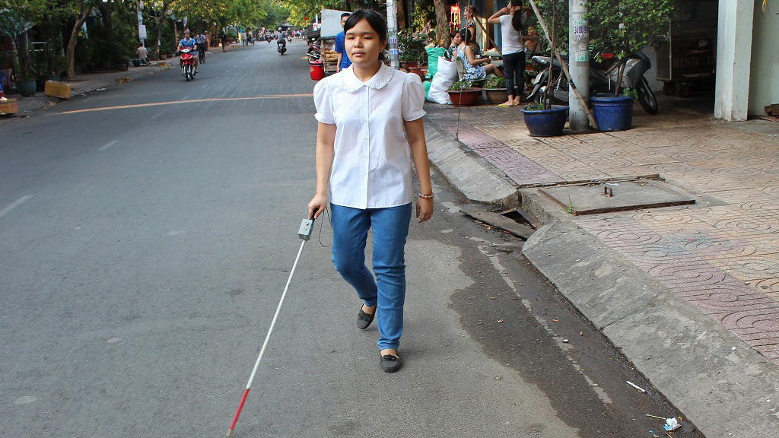
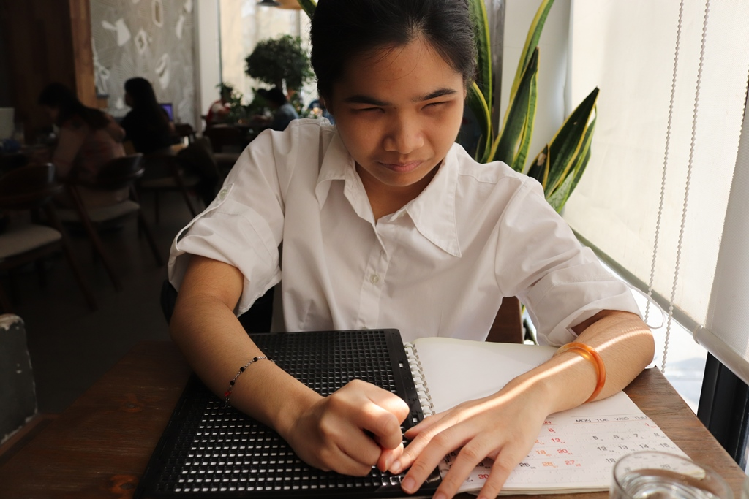
Người khiếm thị

Slide 11

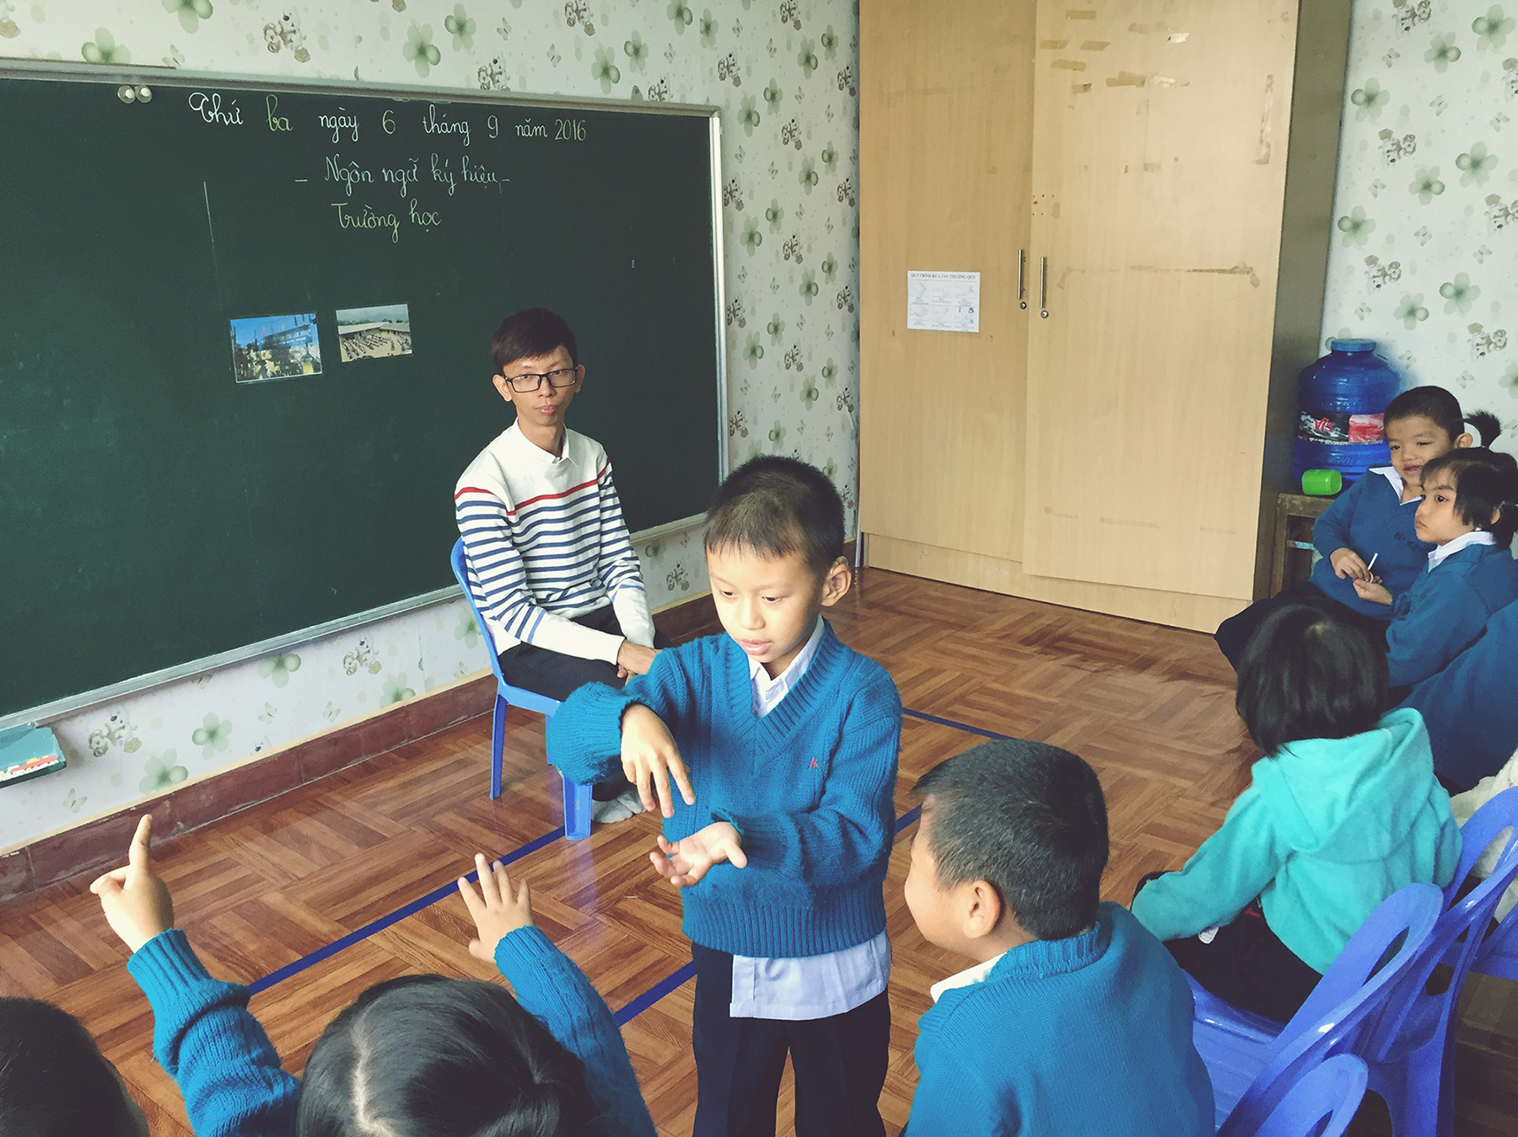
Người khiếm thính

Slide 12
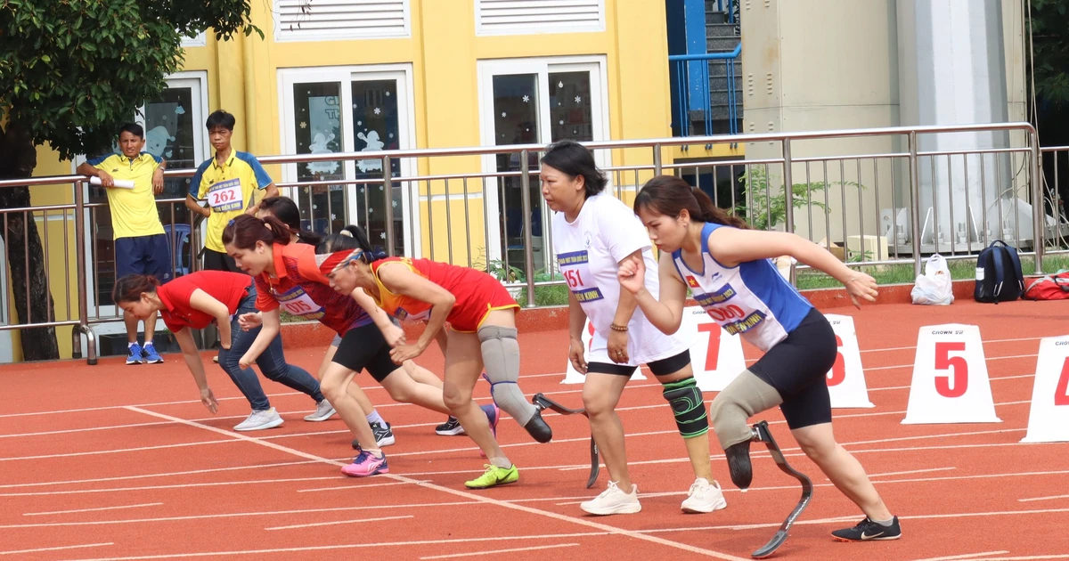
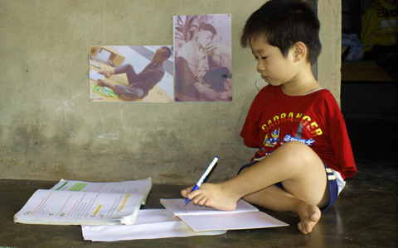

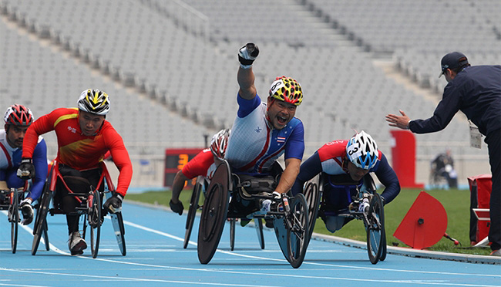
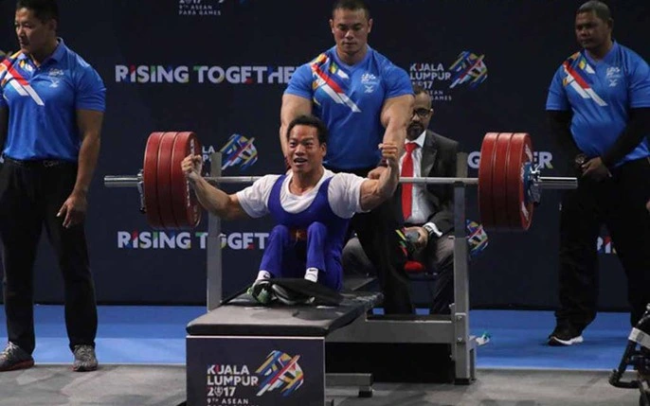
Khuyết tật về vận động

Slide 13
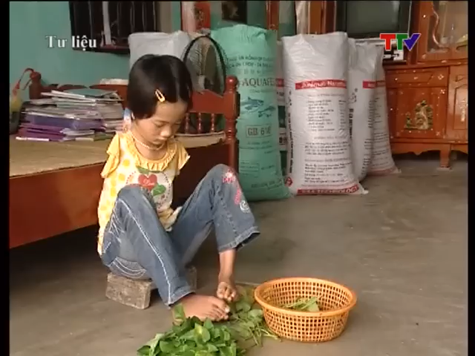

Slide 14




KẾT LUẬN
Những người khuyết tật dù gặp nhiều khó khăn trong cuộc sống nhưng họ vẫn có những mặt mạnh khác so với người bình thường để có thể khắc phục khó khăn.

Slide 15
Lập kế hoạch giúp đỡ người khuyết tật

Slide 16

THẢO LUẬN NHÓM 4
Kế hoạch giúp đỡ người khuyết tật
Cách tìm hiểu về người khuyết tật | Những cách giao tiếp và ứng xử với người khuyết tật | Những việc có thể làm để giúp đỡ người khuyết tật

Slide 17
Vận dụng
Cùng người thân tìm hiểu thêm về những người khuyết tật cần được hỗ trợ quanh em và thực hiện các việc trong kế hoạch giúp đỡ người khuyết tật.

Slide 18
Good bye!

